Slide 1
고차원의 일반화 나이트 투어 문제에 대해 높은 정확도를 보이는 Warnsdorff’s Rule 기반 휴리스틱 해법 제시
수학과 2024110437 성준영

Slide 2

목차
연구 개요
기존 연구 분석
연구 목표
연구 결과 및 고찰
결론 및 요약
Notes:
https://ko.wikipedia.org/wiki/%EB%82%98%EC%9D%B4%ED%8A%B8_%28%EC%B2%B4%EC%8A%A4%29

Slide 3
1. 연구개요
나이트 투어란?
일반적인 해법 (Backtracking)
휴리스틱이란?
Warnsdorff’s Rule

Slide 4
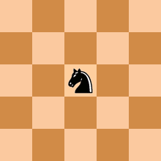
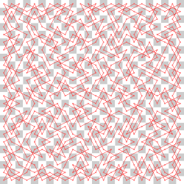
나이트 투어란?
나이트의 이동 규칙에 따라 나이트를 모든 칸으로 정확히 한 번씩 갈 수 있도록 하는 방법을 찾는 문제이다.
1000년이 넘는 역사를 가지고 있으며, 오일러와 같은 수학자를 거쳐 2024년 최근까지도 연구가 되고 있는 분야이다.
Notes:
https://ko.wikipedia.org/wiki/%EA%B8%B0%EC%82%AC%EC%9D%98_%EC%97%AC%ED%96%89

Slide 5
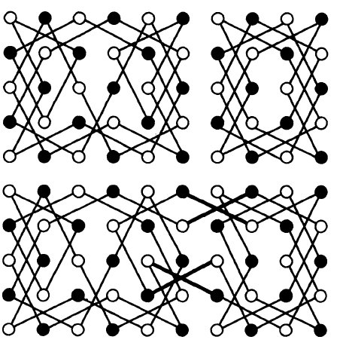
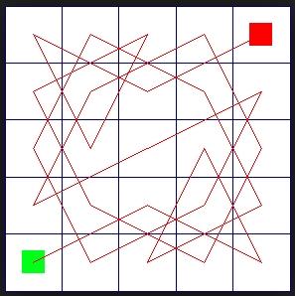
나이트 투어란?
시작 지점에서 마지막 지점까지 다시금 돌아올 수 있으면 폐쇄 경로 혹은 해밀턴 경로(closed tour)
시작지점에서 마지막 지점까지 돌아올 수 없으면 열린 경로 (opened tour)
Notes:
A. J. Schwenk. Which rectangular chessboards have a knight’s tour?. Mathematics Magazine, 64(5):325–332, 1991. https://ibmathsresources.com/2013/11/19/knights-tour/

Slide 6
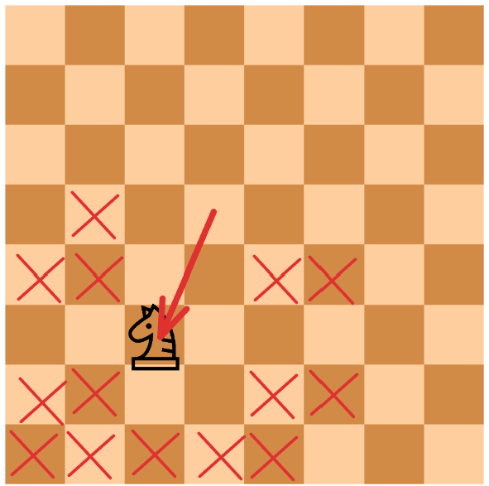
일반적인 해법 (Backtracking)
간단히 구현할 수 있는
Backtracking 알고리즘
Notes:
https://theory.stanford.edu/~amitp/GameProgramming/AStarComparison.html

Slide 7
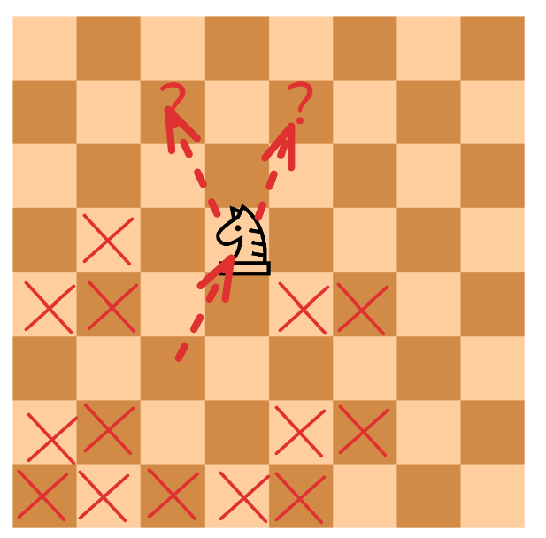
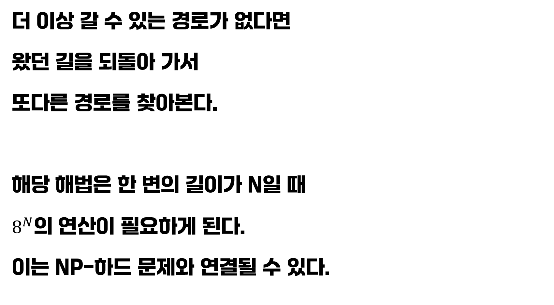
일반적인 해법 (Backtracking)
더 이상 갈 수 있는 경로가 없다면
왔던 길을 되돌아 가서
또다른 경로를 찾아본다.
해당 해법은 한 변의 길이가 N일 때
$8^{N}의$ 연산이 필요하게 된다.
이는 NP-하드 문제와 연결될 수 있다.
Notes:
https://sites.science.oregonstate.edu/math_reu/proceedings/REU_Proceedings/Proceedings2004/2004Ganzfried.pdf?utm_source=chatgpt.com

Slide 8
1. 연구개요
나이트 투어란?
일반적인 해법 (Backtracking)
휴리스틱이란?
Warnsdorff’s Rule

Slide 9
휴리스틱이란?
휴리스틱(heuristics) 또는 발견법(發見法)이란 불충분한 시간이나 정보로 인하여 합리적인 판단을 할 수 없거나, 체계적이면서 합리적인 판단이 굳이 필요하지 않은 상황에서 사람들이 빠르게 사용할 수 있게 보다 용이하게 구성된 간편추론의 방법이다
이는 어림짐작이며 교육된 추정이고 직감에 의한 직관적인 판단 또는 간단히 상식을 이용한다.
Notes:
A. J. Schwenk. Which rectangular chessboards have a knight’s tour?. Mathematics Magazine, 64(5):325–332, 1991. https://ibmathsresources.com/2013/11/19/knights-tour/

Slide 10
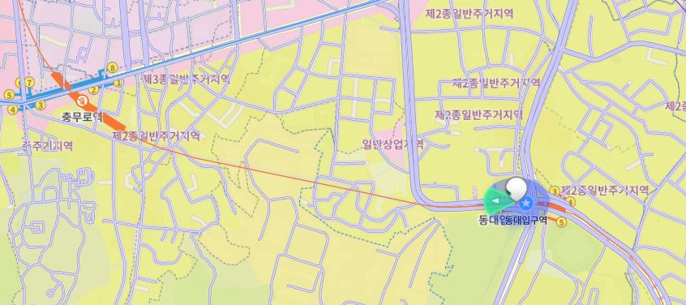
휴리스틱이란?
Notes:
A. J. Schwenk. Which rectangular chessboards have a knight’s tour?. Mathematics Magazine, 64(5):325–332, 1991. https://ibmathsresources.com/2013/11/19/knights-tour/

Slide 11
휴리스틱이란?
Notes:
A. J. Schwenk. Which rectangular chessboards have a knight’s tour?. Mathematics Magazine, 64(5):325–332, 1991. https://ibmathsresources.com/2013/11/19/knights-tour/

Slide 12
휴리스틱이란?
Notes:
A. J. Schwenk. Which rectangular chessboards have a knight’s tour?. Mathematics Magazine, 64(5):325–332, 1991. https://ibmathsresources.com/2013/11/19/knights-tour/

Slide 13
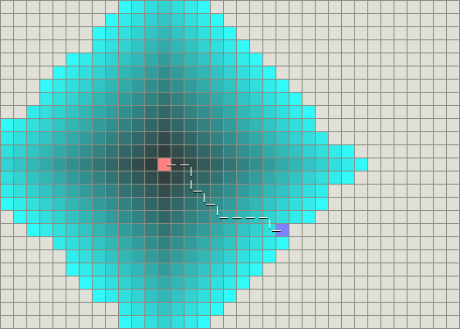
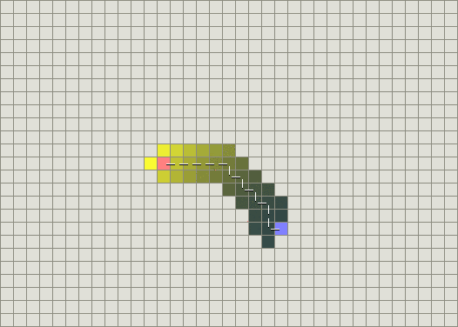
휴리스틱이란?
A* 휴리스틱
일반적인 길찾기 알고리즘
Notes:
https://theory.stanford.edu/~amitp/GameProgramming/AStarComparison.html

Slide 14
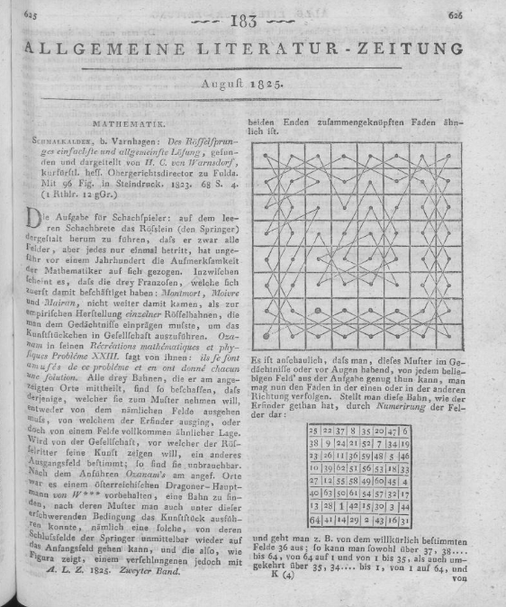
Warnsdorff’s Rule
1823년, 바른스도르프(Warnsdorff)는 나이트 투어를 찾기 위한 간단한 휴리스틱을 제안하였다.
Notes:
https://zs.thulb.uni-jena.de/rsc/viewer/jportal_derivate_00191913/ALZ_1825_Bd02_0334.tif?logicalDiv=jportal_jparticle_00189099

Slide 15
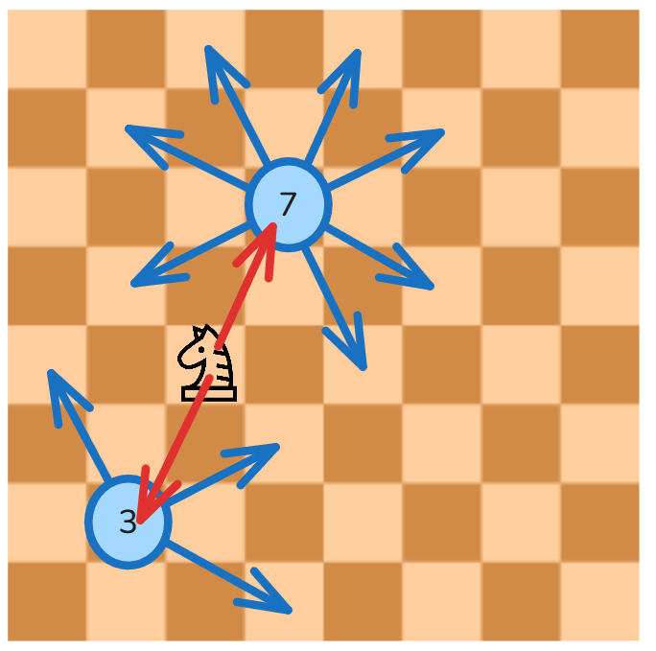
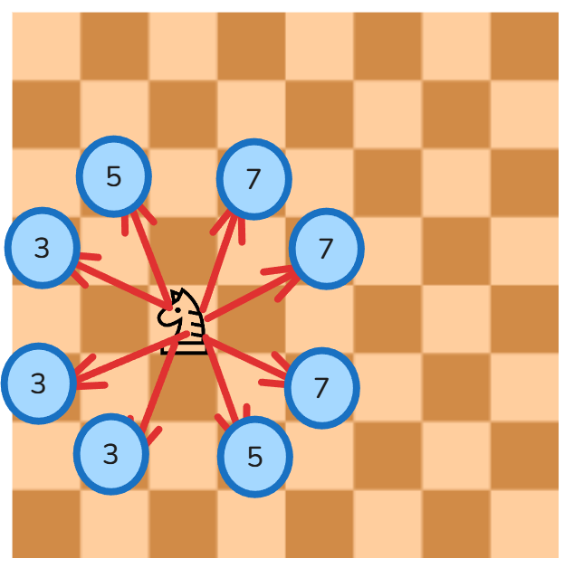
Warnsdorff’s Rule
한 점에서 이동할 수 있는 칸 들 중에서, 해당 칸이 갈 수 있는 또다른 칸이 몇 개인지 센다.
이미 한 번 방문한 칸은 갈 수 있는 칸이 아니기 때문에 세지 않는다.
이런 규칙으로 센 칸의 개수를 차수(degree)라 한다.
차수가 가장 작은 칸으로 이동한다.
Notes:
https://zs.thulb.uni-jena.de/rsc/viewer/jportal_derivate_00191913/ALZ_1825_Bd02_0334.tif?logicalDiv=jportal_jparticle_00189099

Slide 16
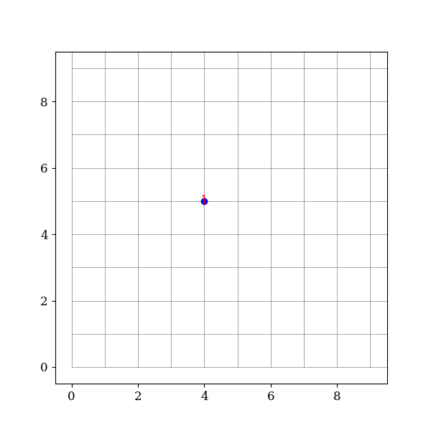
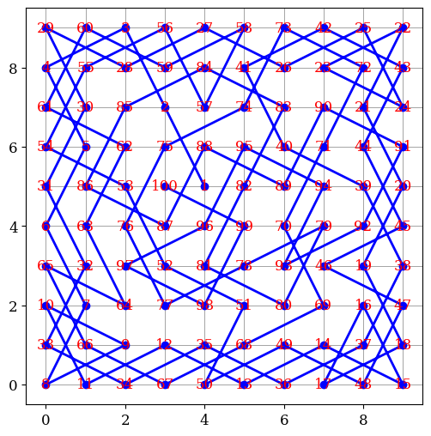
Warnsdorff’s Rule
Notes:
https://zs.thulb.uni-jena.de/rsc/viewer/jportal_derivate_00191913/ALZ_1825_Bd02_0334.tif?logicalDiv=jportal_jparticle_00189099

Slide 17
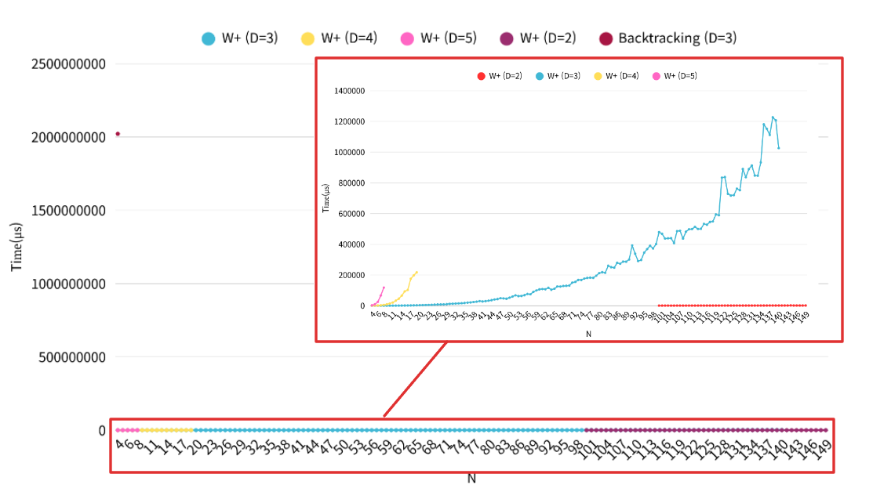
Warnsdorff’s Rule
Notes:
https://zs.thulb.uni-jena.de/rsc/viewer/jportal_derivate_00191913/ALZ_1825_Bd02_0334.tif?logicalDiv=jportal_jparticle_00189099

Slide 18
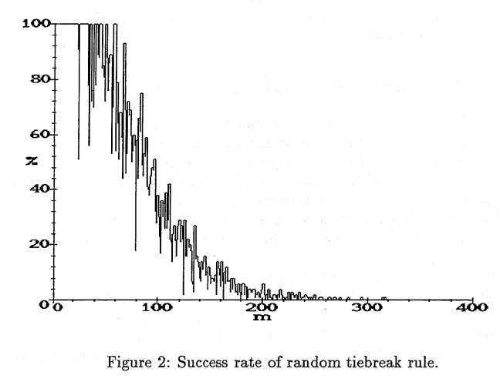
Warnsdorff’s Rule
나이트 투어의 경로를 찾기 위해 평범한 Backtracking 방식의 알고리즘을 사용한다면 100%의 정확도를 제공하지만 지수의 시간복잡도를 가져 느린 속도를 보인다.
Warnsdorff’s rule의 휴리스틱을 따른다면 정확도가 떨어지더라도 시간 복잡도를 다항 시간으로 낮출 수 있다.
Notes:
https://sites.science.oregonstate.edu/math_reu/proceedings/REU_Proceedings/Proceedings1996/1996Squirrel.pdf

Slide 19
2. 기존 연구 분석
Warnsdorff’s Rule
Roth’s Proposition
Squirrel’s algorithm
GKTP / Generalized Knight’s Tour Problem
고차원에서의 나이트 투어 존재성 연구

Slide 20
Warnsdorff’ Rule
무작위 동점 처리 규칙
Warnsdorff’s Rule이 제시한 방식에서는 같은 차수(degree)를 가진 상황에 대해 명확한 규칙을 설명하지 않았다.
이에 다음과 같은 상황에서 낮은 차수인 ‘3’에 대해 세 칸 중 한 칸을 설정해야 하는 상황에서는 무작위적으로 가져가야 한다.
Notes:
https://commons.wikimedia.org/wiki/File:Chessboard480.png
https://www.flaticon.com/kr/free-icon/knight-chess-piece-outline_32648

Slide 21
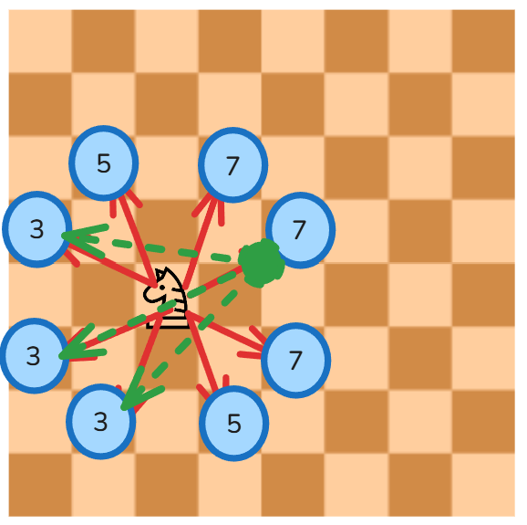
Roth’s proposition
Roth’s proposition
Roth는 체스판이 커질 때 Warnsdorff’s Rule의 정확도가 떨어지는 이유가 무작위 동점 처리 규칙에 있다고 보고, 동점이 있을 때 다시 어떤 칸을 선택할지 규칙을 제시했다.
“동점인 칸들 중에서 스판의 중심으로부터의 유클리드 거리가 가장 큰 칸을 선택한다”
Notes:
https://commons.wikimedia.org/wiki/File:Chessboard480.png
https://www.flaticon.com/kr/free-icon/knight-chess-piece-outline_32648

Slide 22
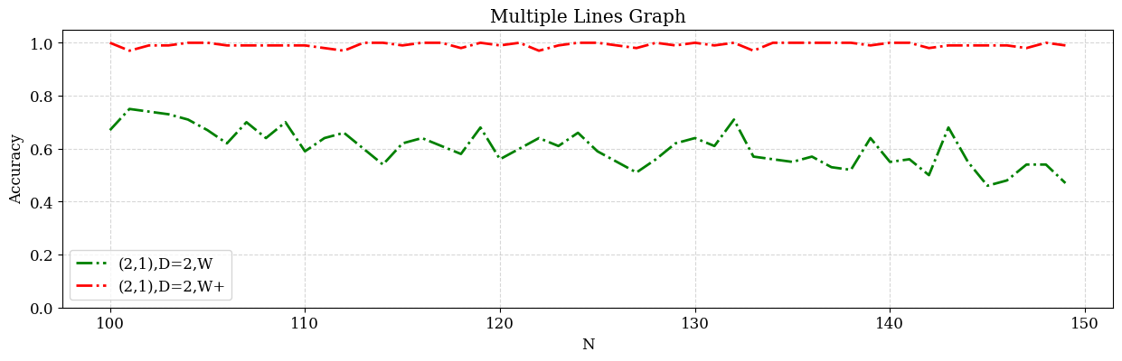
Roth’s proposition
Roth의 방식을 추가했을 때 그의 휴리스틱이 처음 실패한 경우가 428행짜리 보드였으며, 2000행 미만의 모든 보드에서 실패 확률이 1% 미만으로 떨어졌다.
Notes:
https://commons.wikimedia.org/wiki/File:Chessboard480.png
https://www.flaticon.com/kr/free-icon/knight-chess-piece-outline_32648

Slide 23
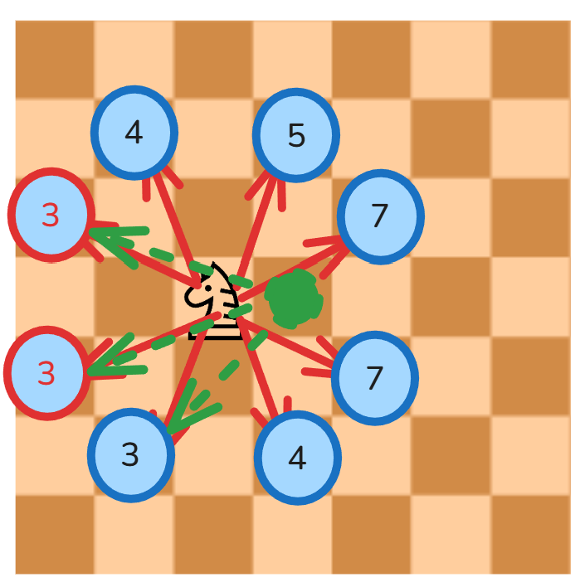
Roth’s proposition
Roth 방식은 무작위 동점 처리 방식을 해결하기 위해 유클리드 거리로 추가적인 우선순위를 만들었지만, 차수도 같고 유클리드 거리도 같은 경우를 명쾌하게 설명하지 못한다.
이 경우에도 다시금 무작위로 동점의 칸을 선택하게 된다.
Notes:
https://commons.wikimedia.org/wiki/File:Chessboard480.png
https://www.flaticon.com/kr/free-icon/knight-chess-piece-outline_32648

Slide 24
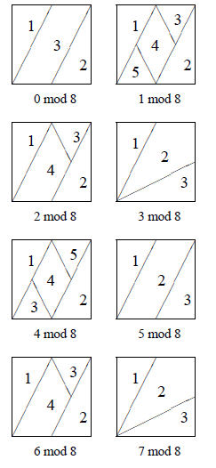
Squirrel’s algorithm
Squirrel’s algorithm와 같이 추가로 연구됐던 방식은 동점 처리 방식에서 무작위성을 없앤 훌륭한 동점 처리 방식이다.
하지만 (2,1) 이동 규칙의 패턴을 통한 임의의 동점 처리 방식이기 때문에 고차원과 일반화 나이트 투어 문제에 보편적이고 능동적인 적용이 불가능하다.
Notes:
Ganzfried, S. (2004). A Simple Algorithm for Knight's Tours. REU paper, Oregon State University.

Slide 25
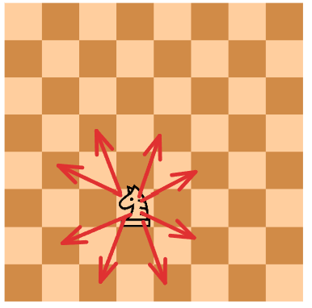
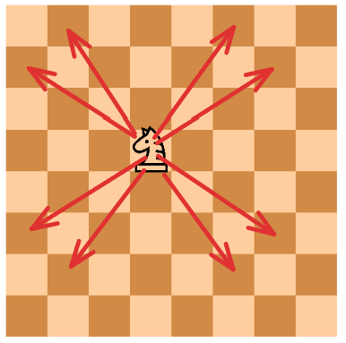
GKTP / Generalized Knight’s Tour Problem
(2,1) 이동 규칙
고전적인 (2,1) 이동 규칙에 대해서 나이트 투어 문제 (KTP)
(a,b) 이동 규칙
(a,b) 이동 규칙에 대해서 일반화 나이트 투어 문제 (GKTP / Generalized Knight’s Tour Problem)
Notes:
https://commons.wikimedia.org/wiki/File:Chessboard480.png
https://www.flaticon.com/kr/free-icon/knight-chess-piece-outline_32648

Slide 26
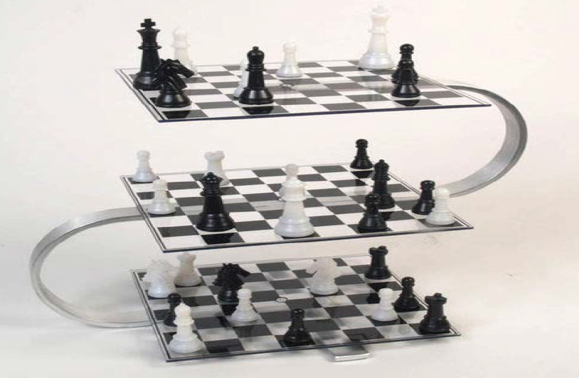
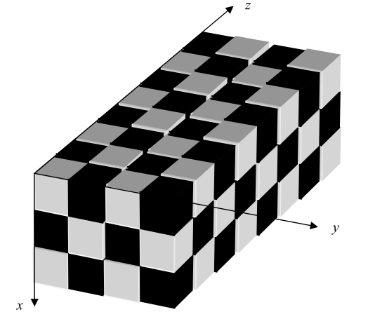
고차원에서의 나이트 투어 존재성 연구
(a,b,c,..) 이동 규칙에 대하여
폐쇄 경로의 존재성) 3 이상의 r에 대해 N1 × N2.... × Nr (N1 ≥ N2... ≥ Nr) 체스보드에서의 필요충분 조건
1) 적어도 한 Ni 가 짝수이어야 한다.
2) N1 ≥ 4;
3) N2 ≥ 3.
고차원에서 열린 경로의 존재성은 아직 알려진 바 없음
Notes:
John R. Gerlach and Scott M. Gerlach, The Knight’s Tour in 3-Dimensional Chess, PharmaSUG 2019 Conference Proceedings, Paper BP-141 (Philadelphia, PA: PharmaSUG, 2019).
G. L. Chia, Siew-Hui Ong, Generalized Knight's Tours on Rectangular Chessboards, Discrete Applied Mathematics, 150 (2005), 80–89.

Slide 27
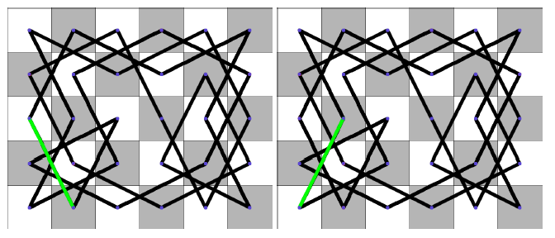
고차원에서의 나이트 투어 존재성 연구
한 2차원 체스판에 대하여 폐쇄 경로가 존재한다면
두 체스판을 위 아래로 쌓아서, 겹칠 수 있는 경로를 찾는다.
(2,1)이동 규칙으로 한 칸 위로 올라가면서 초록색 선에 있던 체스판이 다른 층의 초록색 선에 간다. 이를 반복하면 3차원 체스판에서 폐쇄 경로를 찾을 수 있다.
이때 처음의 2차원 폐쇄 회로 때문에 적어도 한 변은 짝수이어야 한다.
Notes:
John R. Gerlach and Scott M. Gerlach, The Knight’s Tour in 3-Dimensional Chess, PharmaSUG 2019 Conference Proceedings, Paper BP-141 (Philadelphia, PA: PharmaSUG, 2019).
G. L. Chia, Siew-Hui Ong, Generalized Knight's Tours on Rectangular Chessboards, Discrete Applied Mathematics, 150 (2005), 80–89.

Slide 28
3. 연구 목표
기존 연구들의 한계점 분석
고차원의 GKTP에 대한 휴리스틱 분석
수학적으로 보장되지 않은 조건에서 나이트 투어 경로 탐색

Slide 29
기존 연구들의 한계점 분석
1. 무작위 동점 처리 규칙
2. 고차원에서의 열린 경로의 조건의 제한성
3. 고차원에서의Warnsdorff’ Rule의 연구 부족
Notes:
https://commons.wikimedia.org/wiki/File:Chessboard480.png
https://www.flaticon.com/kr/free-icon/knight-chess-piece-outline_32648

Slide 30
고차원의 GKTP에 대한 휴리스틱 분석
기존의 연구에서는 Warnsdorff’s rule의 적용을 2차원 체스보드나 제한된 3차원에서 적용하는 수준에 그쳤다는 점에서, 고차원으로 확장한 체스보드에서 Warnsdorff’s rule을 적용하려 한다.
Warnsdorff’s rule은 고전적인 (2,1)이동 규칙에 적용되었지만, (a,b)이동 규칙을 다루는 일반화 나이트 투어 문제(GKTP)에는 적용되지 않았다. 이에, 본 연구에서는 (a,b)이동 규칙을 다루는 일반화 나이트 투어 문제(GKTP)에서 Warnsdorff’s rule을 적용하고, 높은 정확도를 찾는 방법을 제시하려 한다.
Notes:
https://commons.wikimedia.org/wiki/File:Chessboard480.png
https://www.flaticon.com/kr/free-icon/knight-chess-piece-outline_32648

Slide 31
수학적으로 보장되지 않은 조건에서 나이트 투어 경로 탐색
(a,b,c,..) 이동 규칙에 대하여
폐쇄 경로의 존재성) 3 이상의 r에 대해 N1 × N2.... × Nr (N1 ≥ N2... ≥ Nr) 체스보드에서의 필요충분 조건
1) 적어도 한 Ni 가 짝수이어야 한다.
2) N1 ≥ 4;
3) N2 ≥ 3.
고차원에서 열린 경로의 존재성은 아직 알려진 바 없음
Warnsdorff’s rule은 기본적으로 열린 경로를 찾는 방식이기 때문에 고차원에서의 열린 경로를 찾을 가능성이 있음
Notes:
https://commons.wikimedia.org/wiki/File:Chessboard480.png
https://www.flaticon.com/kr/free-icon/knight-chess-piece-outline_32648

Slide 32
4. 연구 결과 및 고찰
기존 Warnsdorff’s rule 해법을 사용한 고차원에서의 정확도
새로운 동점 처리 규칙을 적용한 휴리스틱 해법의 정확도
혼합 휴리스틱 해법
2차원 그래프 기반의 일반화

Slide 33
4. 연구 결과 및 고찰
기존 Warnsdorff’s rule 해법을 사용한 고차원에서의 정확도
새로운 동점 처리 규칙을 적용한 휴리스틱 해법의 정확도
혼합 휴리스틱 해법
2차원 그래프 기반의 일반화

Slide 34
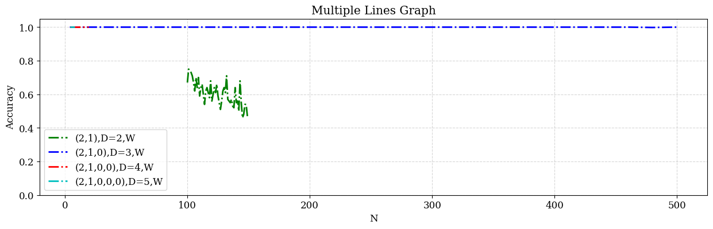
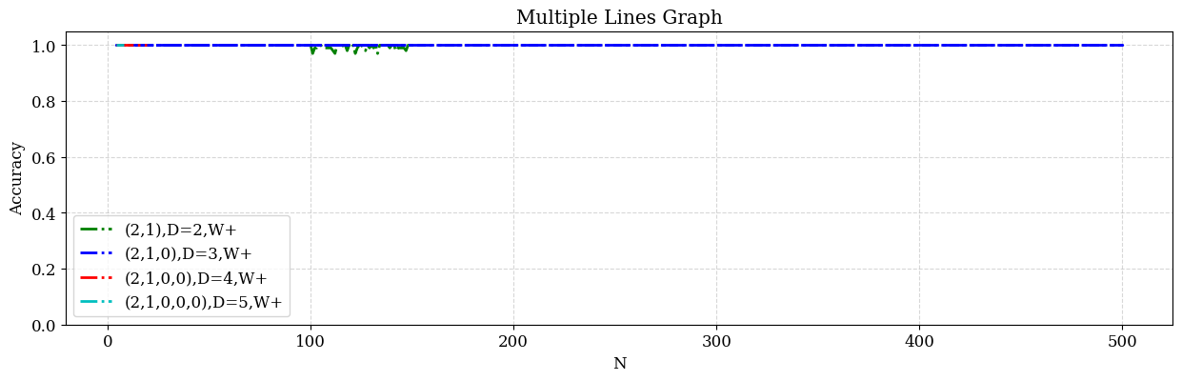
기존 Warnsdorff’s rule의 적용 (2,1,0,..,0)
(2,1,0,…,0) 이동 규칙
W방식은 Warnsdorff’s rule
W+방식은 W+Roth’s Proposiotion
Notes:
https://commons.wikimedia.org/wiki/File:Chessboard480.png
https://www.flaticon.com/kr/free-icon/knight-chess-piece-outline_32648

Slide 35
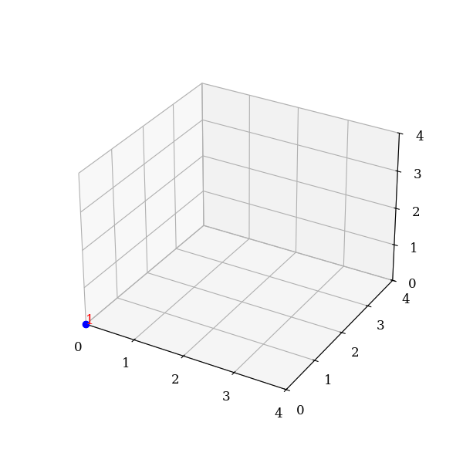

기존 Warnsdorff’s rule의 적용 (2,1,0,..,0)
Notes:
https://commons.wikimedia.org/wiki/File:Chessboard480.png
https://www.flaticon.com/kr/free-icon/knight-chess-piece-outline_32648

Slide 36
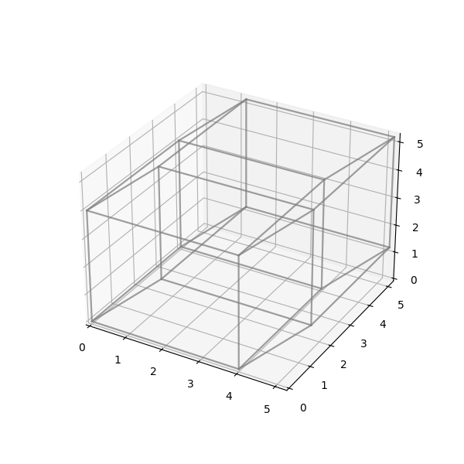
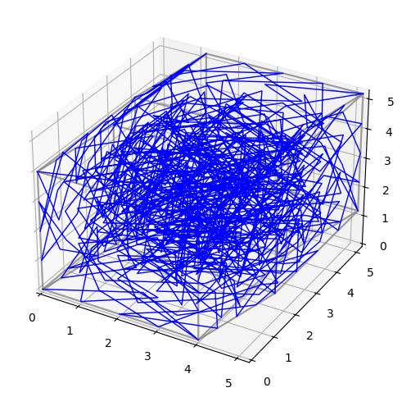
기존 Warnsdorff’s rule의 적용 (2,1,0,..,0)
Notes:
https://commons.wikimedia.org/wiki/File:Chessboard480.png
https://www.flaticon.com/kr/free-icon/knight-chess-piece-outline_32648

Slide 37
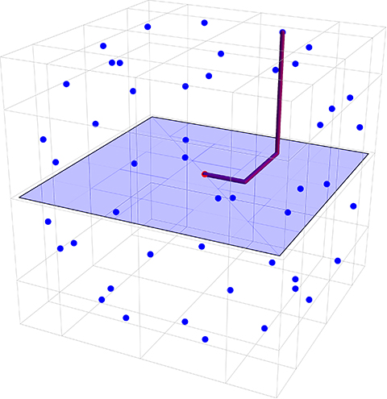
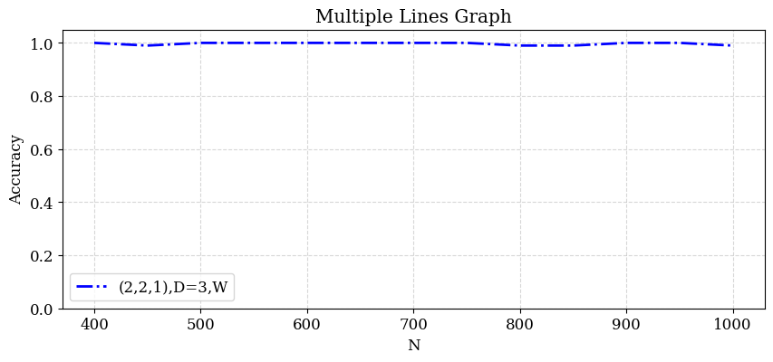
기존 Warnsdorff’s rule의 적용 (1,2,2,..,2)
이때 특이하게 (1,2,2)이동 규칙을 부여했을 때 3차원에서 W방식을 따랐을 때 N이 400부터 1000으로 큰 상황에서도 높은 정확도를 보였다.
Notes:
https://mathoverflow.net/questions/165839/knights-tours-in-higher-dimensions

Slide 38
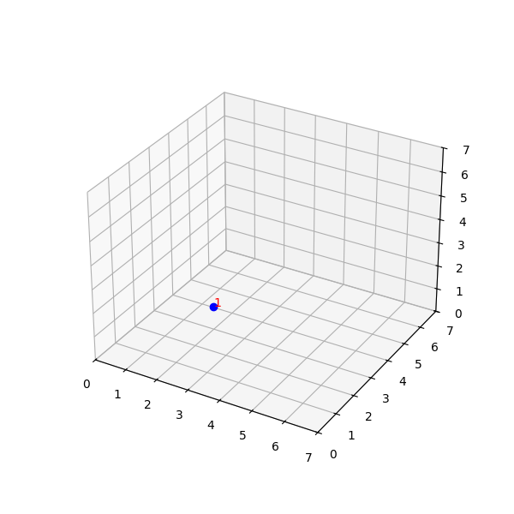
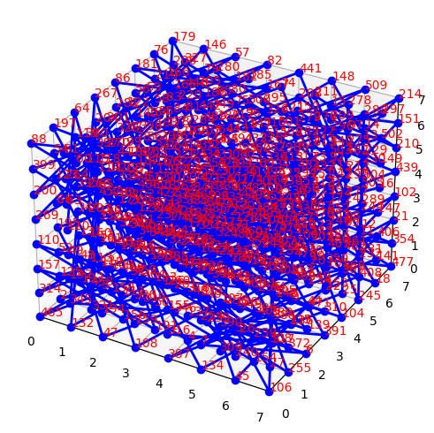
기존 Warnsdorff’s rule의 적용 (1,2,2,..,2)
Notes:
https://commons.wikimedia.org/wiki/File:Chessboard480.png
https://www.flaticon.com/kr/free-icon/knight-chess-piece-outline_32648

Slide 39
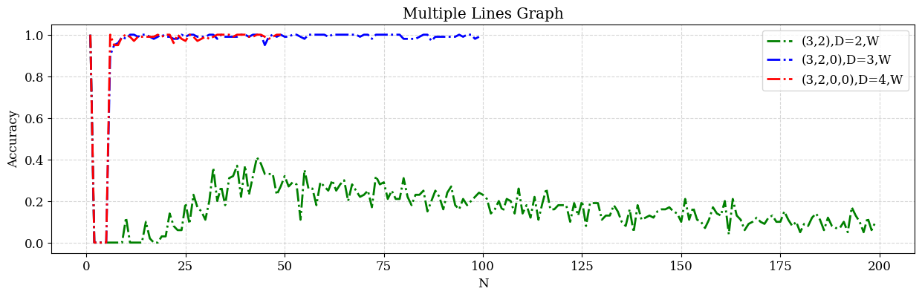
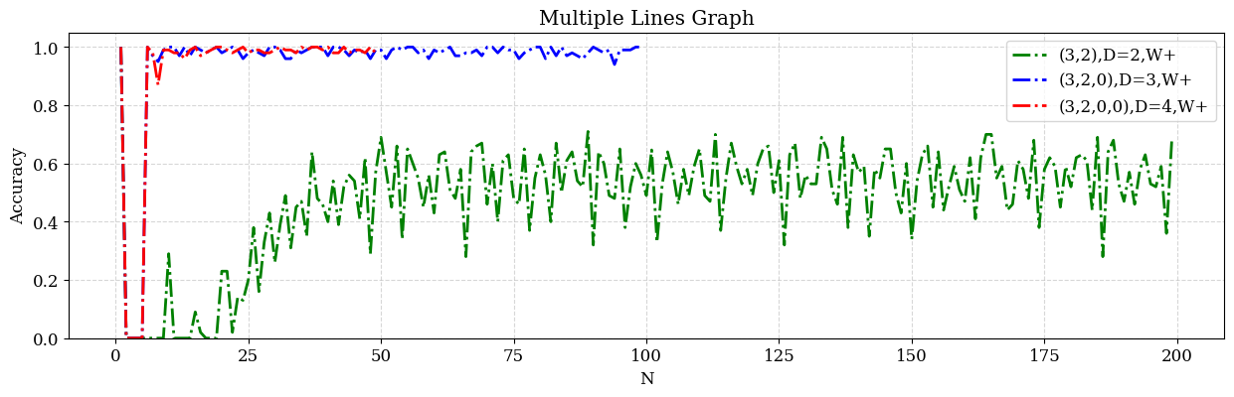
기존 Warnsdorff’s rule의 적용 (3,2,0,..,0)
Notes:
https://commons.wikimedia.org/wiki/File:Chessboard480.png
https://www.flaticon.com/kr/free-icon/knight-chess-piece-outline_32648

Slide 40
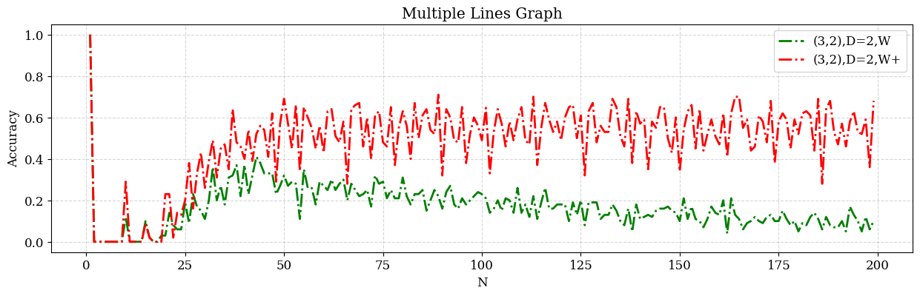
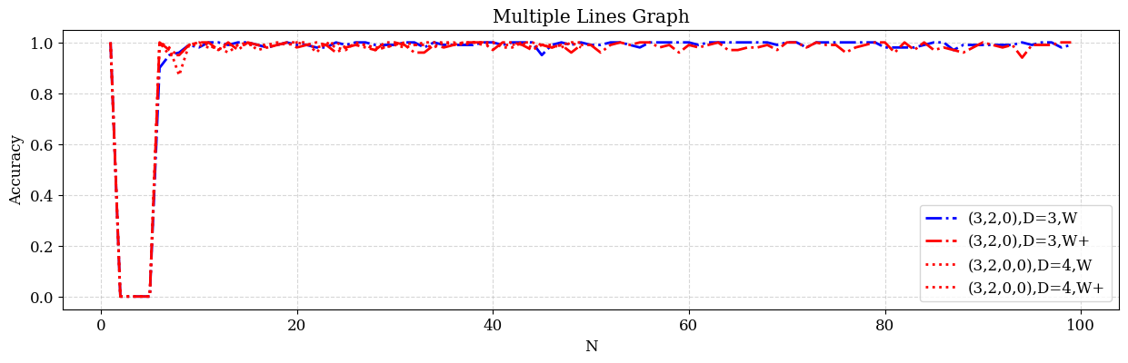
기존 Warnsdorff’s rule의 적용 (3,2,0,..,0)
Notes:
https://commons.wikimedia.org/wiki/File:Chessboard480.png
https://www.flaticon.com/kr/free-icon/knight-chess-piece-outline_32648

Slide 41
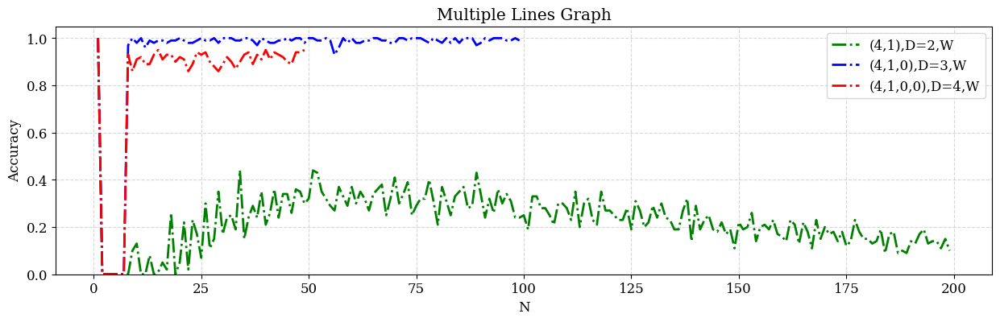
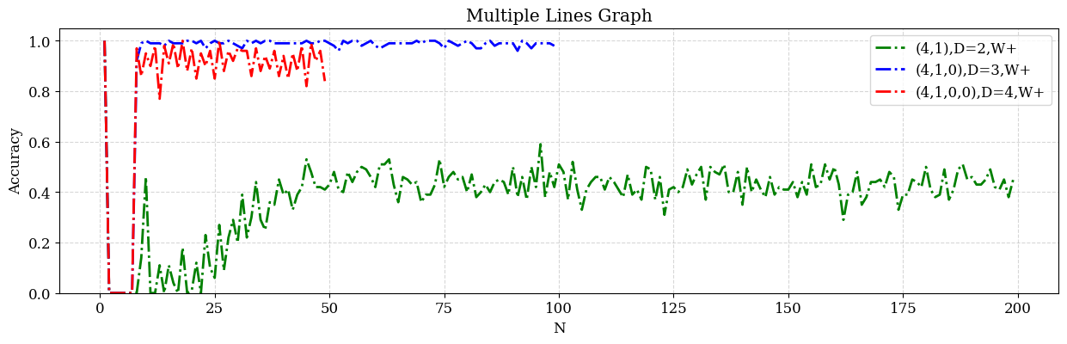
기존 Warnsdorff’s rule의 적용 (4,1,0,..,0)
Notes:
https://commons.wikimedia.org/wiki/File:Chessboard480.png
https://www.flaticon.com/kr/free-icon/knight-chess-piece-outline_32648

Slide 42
4. 연구 결과 및 고찰
기존 Warnsdorff’s rule 해법을 사용한 고차원에서의 정확도
새로운 동점 처리 규칙을 적용한 휴리스틱 해법의 정확도
혼합 휴리스틱 해법
2차원 그래프 기반의 일반화

Slide 43
새로운 동점 처리
Roth 방식은 무작위 동점 처리 방식을 해결하기 위해 유클리드 거리로 추가적인 우선순위를 만들었지만, 차수도 같고 유클리드 거리도 같은 경우를 명쾌하게 설명하지 못한다.
이 경우에도 다시금 무작위로 동점의 칸을 선택하게 된다.
Notes:
https://commons.wikimedia.org/wiki/File:Chessboard480.png
https://www.flaticon.com/kr/free-icon/knight-chess-piece-outline_32648

Slide 44
새로운 동점 처리
Squirrel’s algorithm와 같이 추가로 연구됐던 방식은 동점 처리 방식에서 무작위성을 없앤 훌륭한 동점 처리 방식이다.
하지만 (2,1) 이동 규칙의 패턴을 통한 임의의 동점 처리 방식이기 때문에 고차원과 일반화 나이트 투어 문제에 보편적이고 능동적인 적용이 불가능하다.
Notes:
Ganzfried, S. (2004). A Simple Algorithm for Knight's Tours. REU paper, Oregon State University.

Slide 45
새로운 동점 처리
만약 어떤 점에 대해서 주변 칸의 차수를 구할 때 내부적으로 순서를
Case 1 : ((+2,+1),(+2,-1),(-2,+1),(-2,-1),(+1,+2),(+1,-2),(-1,+2),(-1,-2))
와 같이 설정하고 Warnsdorff’s rule을 따랐을 때 경로를 찾는 데에 실패한다면,
Case 2 :((+2,-1),(-2,+1),(-2,-1),(+1,+2),(+1,-2),(-1,+2),(-1,-2),(+2,+1))
의 순서로 다시 재설정해 Warnsdorff’s rule을 따른다.
만약 임의의 점 (x,y)에 대해서, (x+2,y+1),(x+1,y+2)가 차수가 같고 중심으로부터 동일한 거리를 가지고 있다면,첫 번 째 경우에서는 (x+2,y+1)을 선택하고 두 번째 경우에서는 (x+1,y+2)을 선택한다.
Notes:
https://commons.wikimedia.org/wiki/File:Chessboard480.png
https://www.flaticon.com/kr/free-icon/knight-chess-piece-outline_32648

Slide 46
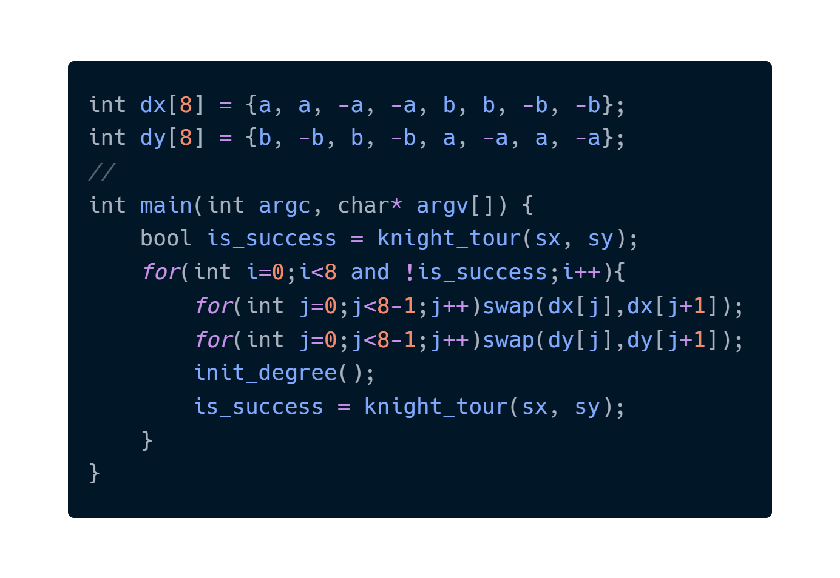
새로운 동점 처리
‘AW(Additional W)방식’과
‘AW+(Additional W+ Roth’s proposition)방식’
‘MW+(Mixed W+ Roth’s proposition)방식’
을 제시하려고 한다.
Notes:
https://commons.wikimedia.org/wiki/File:Chessboard480.png
https://www.flaticon.com/kr/free-icon/knight-chess-piece-outline_32648

Slide 47
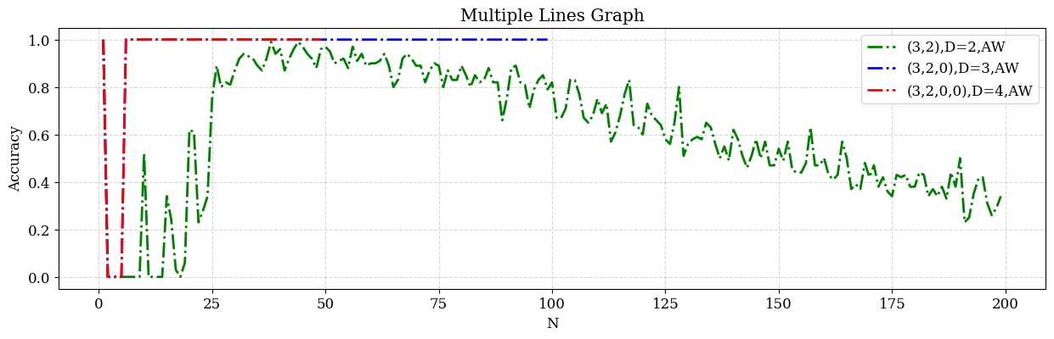
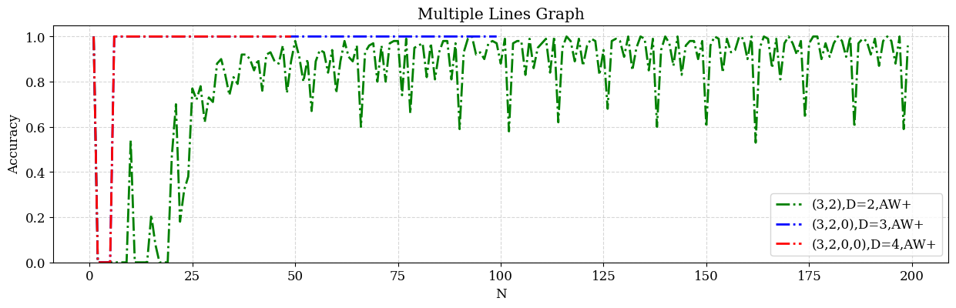
AW, AW+ 방식의 적용(3,2,0,..,0)
Notes:
https://commons.wikimedia.org/wiki/File:Chessboard480.png
https://www.flaticon.com/kr/free-icon/knight-chess-piece-outline_32648

Slide 48
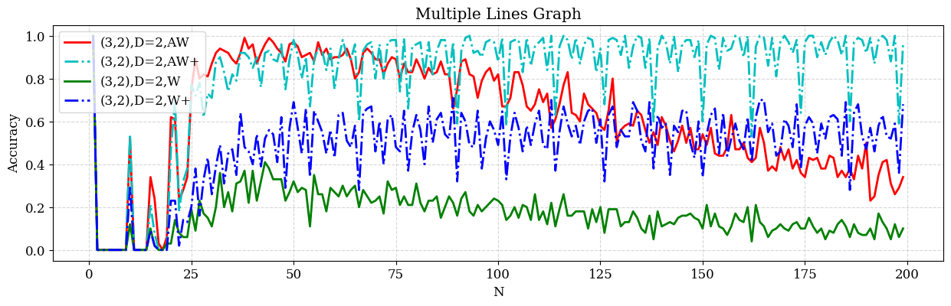
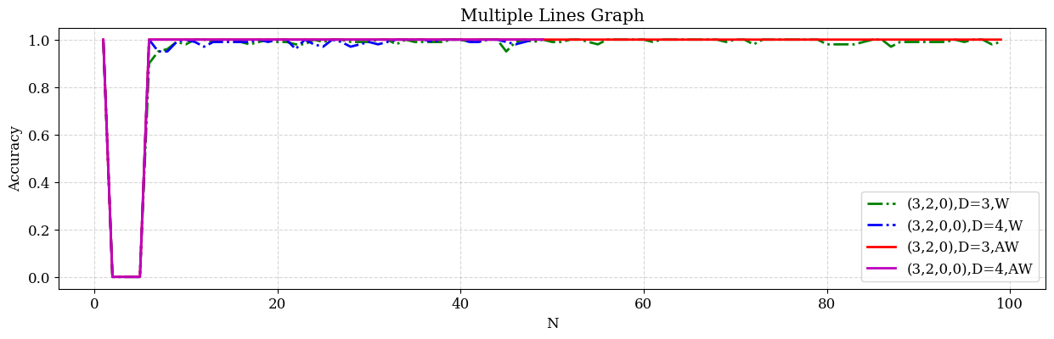
AW, AW+ 방식의 적용(3,2,0,..,0)
Notes:
https://commons.wikimedia.org/wiki/File:Chessboard480.png
https://www.flaticon.com/kr/free-icon/knight-chess-piece-outline_32648

Slide 49
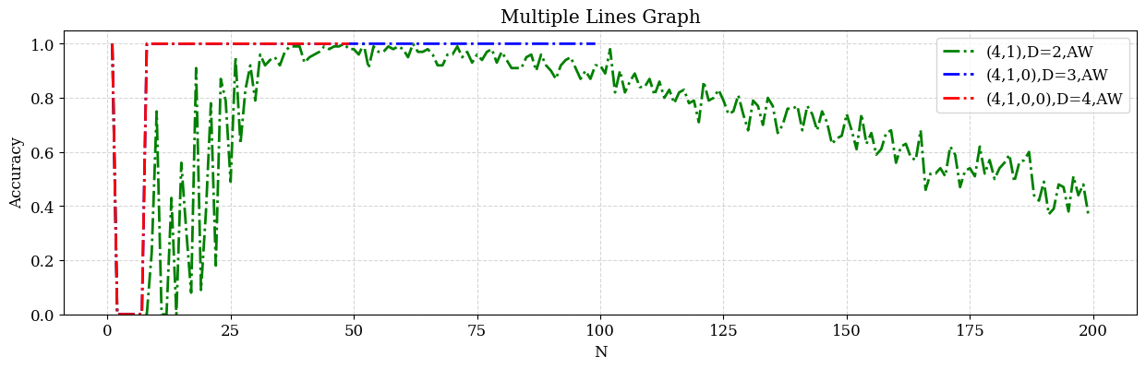
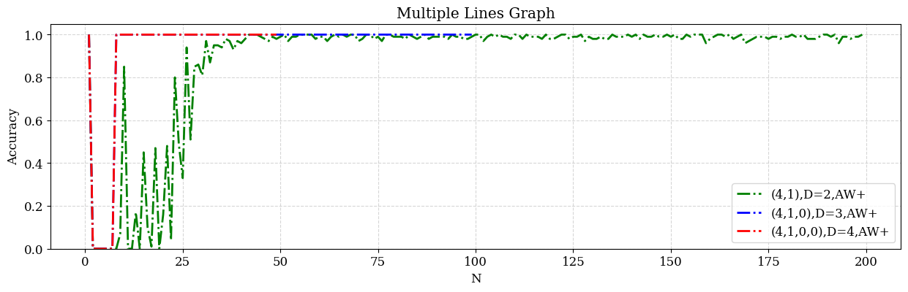
AW, AW+ 방식의 적용(4,1,0,..,0)
Notes:
https://commons.wikimedia.org/wiki/File:Chessboard480.png
https://www.flaticon.com/kr/free-icon/knight-chess-piece-outline_32648

Slide 50
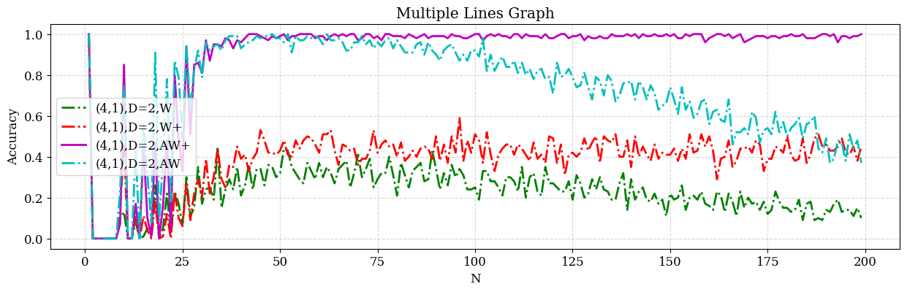
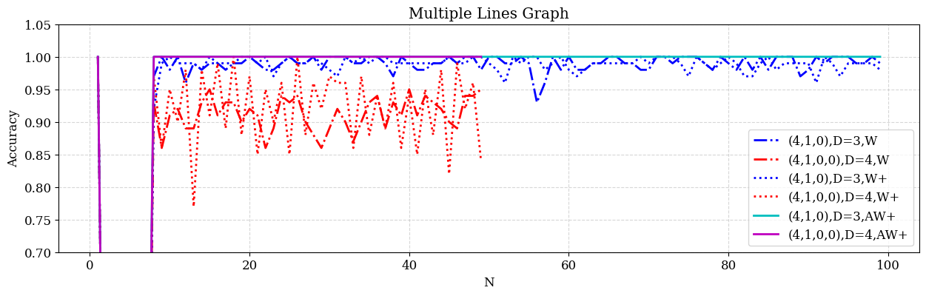
AW, AW+ 방식의 적용(4,1,0,..,0)
Notes:
https://commons.wikimedia.org/wiki/File:Chessboard480.png
https://www.flaticon.com/kr/free-icon/knight-chess-piece-outline_32648

Slide 51


GW 방식의 적용(3,2,0,..,0)
Notes:
https://commons.wikimedia.org/wiki/File:Chessboard480.png
https://www.flaticon.com/kr/free-icon/knight-chess-piece-outline_32648

Slide 52

제시된 모든 방식의 적용 (3,2,0,..,0)
Notes:
https://commons.wikimedia.org/wiki/File:Chessboard480.png
https://www.flaticon.com/kr/free-icon/knight-chess-piece-outline_32648

Slide 53

2차원 그래프 기반의 일반화
사차원 4 × 4 × 4 × 4 하이퍼 큐브를 2차원 그래프로 일반화
그림에서 노드들은 체스판에서의 위치이며, 엣지는 (2,1,0,..,0)이동 규칙으로 갈 수 있음을 나타낸다. 원형의 모양에서 바깥에서 안쪽으로 갈수록 각 노드에 대해 연결되어있는 엣지들이 많다.
휴리스틱의 정합성을 그래프 이론 및 조합론의 관점에서 재해석할 가능성을 제시한다.
Notes:
https://commons.wikimedia.org/wiki/File:Chessboard480.png
https://www.flaticon.com/kr/free-icon/knight-chess-piece-outline_32648

Slide 54
5. 결론 및 요약
고차원으로 확장된 일반화 나이트 투어 문제의 보편적인 휴리스틱 해법
새로운 조건에서의 나이트 투어의 경로
정확도 및 수행 시간
학문 분야 연계성

Slide 55
고차원으로 확장된 일반화 나이트 투어 문제의 보편적인 휴리스틱 해법
새롭게 제시한 동점 처리 규칙은 고차원의 환경과 일반화 나이트 투어 문제 모든 상황에서 보편적으로 적용할 수 있다는 점에서 의의가 있다.
가장 좋은 데이터의 경우 정확도가 40%를 넘지 못하는 경우에서 새로운 무작위 동점 처리 규칙을 적용했을 때 95%이상의 정확도를 보였다.
Notes:
https://zs.thulb.uni-jena.de/rsc/viewer/jportal_derivate_00191913/ALZ_1825_Bd02_0334.tif?logicalDiv=jportal_jparticle_00189099

Slide 56
새로운 조건에서의 나이트 투어의 경로
지금까지 수학적으로 보장된 고차원 나이트 투어의 알려진 조건은 체스 보드의 한 변이 짝수인 경우여야 했다.
Warnsdorff’s rule을 통한 개방 투어로 고차원에서 모든 변이 홀수인 체스 보드의 경우에도 충분히 나이트 투어 경로를 찾을 수 있음을 보였다.
Notes:
https://zs.thulb.uni-jena.de/rsc/viewer/jportal_derivate_00191913/ALZ_1825_Bd02_0334.tif?logicalDiv=jportal_jparticle_00189099

Slide 57
정확도 및 수행 시간
Notes:
https://zs.thulb.uni-jena.de/rsc/viewer/jportal_derivate_00191913/ALZ_1825_Bd02_0334.tif?logicalDiv=jportal_jparticle_00189099

Slide 58


학문 분야 연계성
휴리스틱과 인공지능의 최적화 문제 확장
그래프 이론과 조합론을 통한 경로 탐색 문제 확장
Notes:
https://magazine.hankyung.com/business/article/202101061704b
https://ko.m.wikipedia.org/wiki/%ED%8C%8C%EC%9D%BC:8-puzzle_by_ddong.jpg

Slide 59



감사합니다
Notes:
https://zs.thulb.uni-jena.de/rsc/viewer/jportal_derivate_00191913/ALZ_1825_Bd02_0334.tif?logicalDiv=jportal_jparticle_00189099

